Slide 1
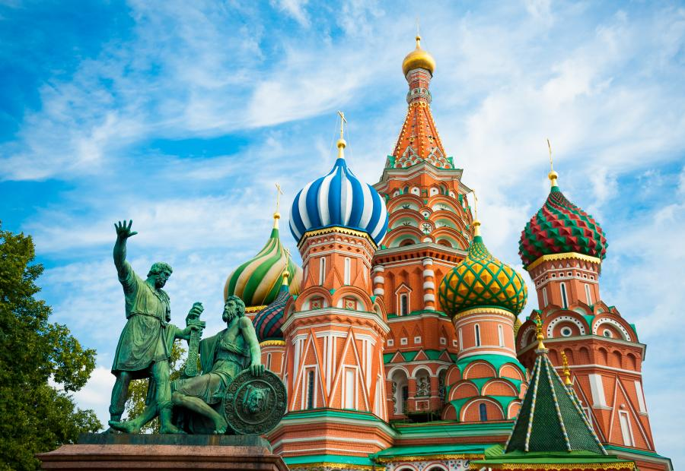
Moskau

Slide 2
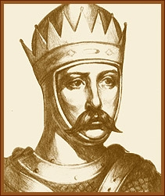
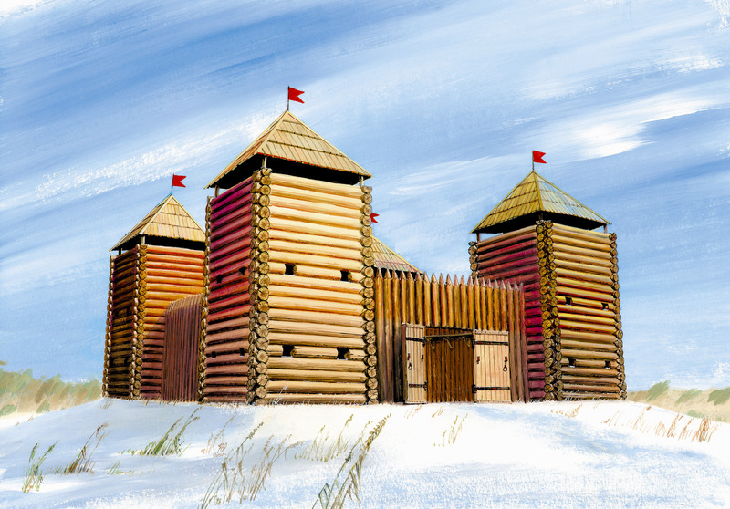
Wissenswertes zur Geschichte von Moskau
Im Jahre 1147 wird Moskau von Jurij Dolgoruki gegründet, und zum ersten Mal urkundlich erwähnt.
Er ließ 1156 eine Holzfestung bauen.

Slide 3
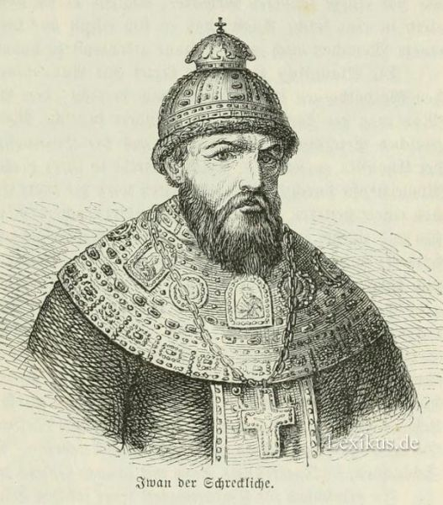
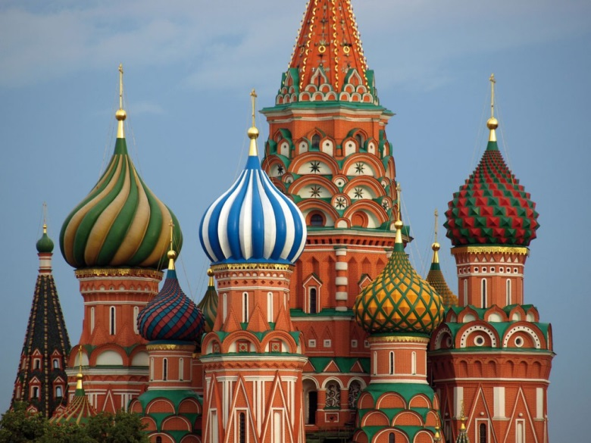
1547 wurde Iwan IV., welcher auch unter dem Namen Iwan der Schreckliche bekannt war, russischer Zar (Kaiser).
Kurze Zeit später, von 1555-1560, erbaute man am Roten Platz die Basilius-Kathedrale.

Slide 4
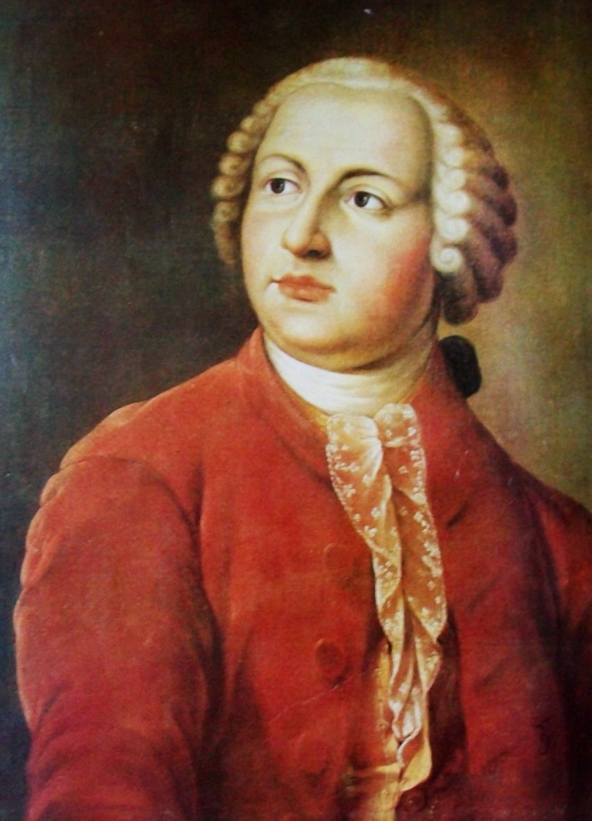
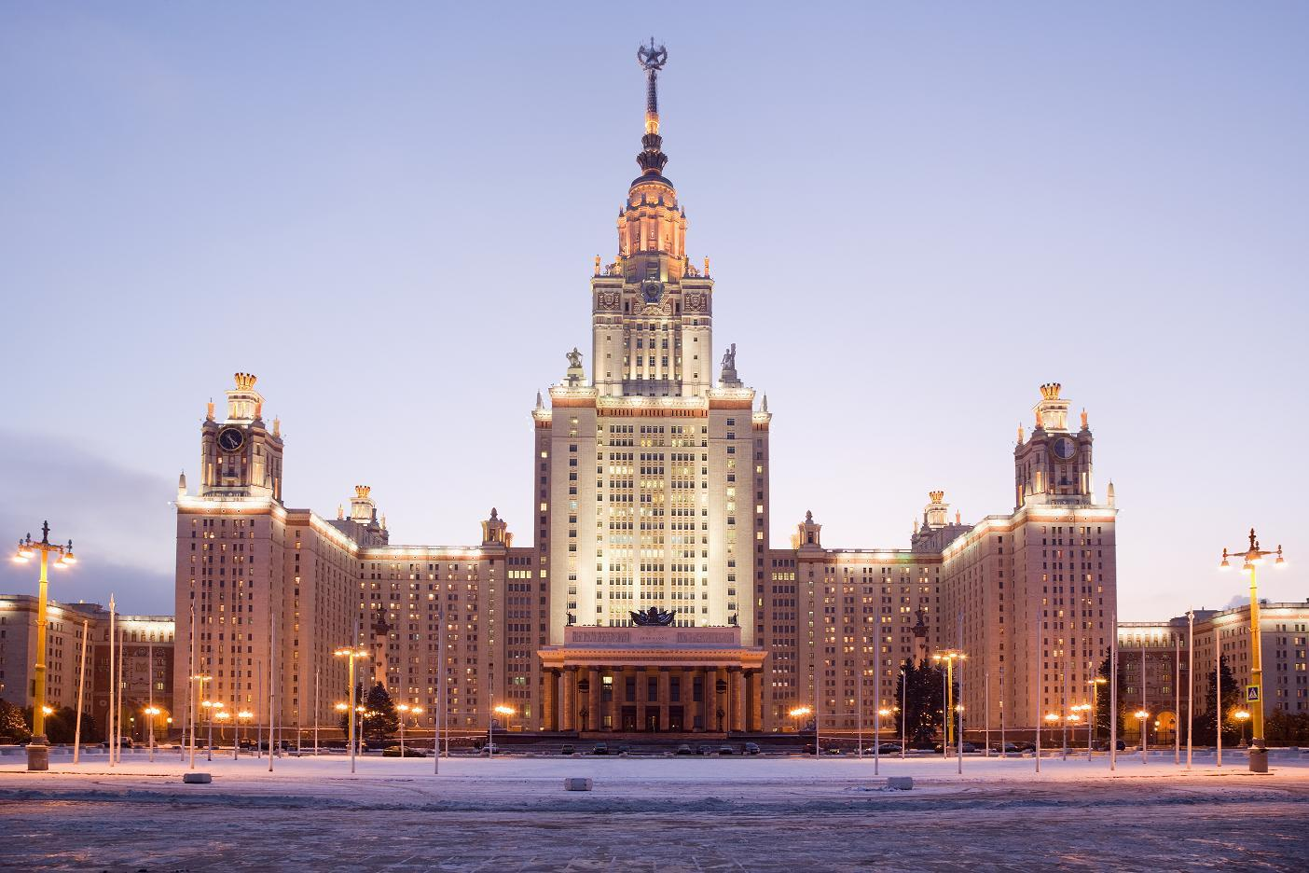
1755 gründete der Gelehrte und Dichter Michail Wassiljewitsch Lomonossow die Universität.
Heute sind hier 29 Fakultäten.

Slide 5
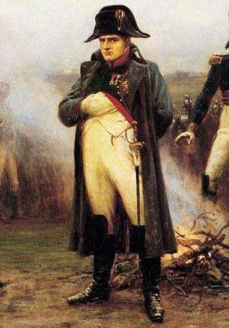
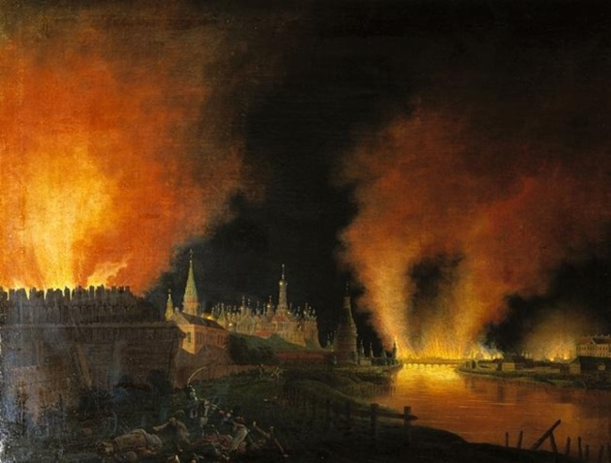
Napoleon (Franzose) besetzte mit seinen Truppen 1812 die Stadt, wobei ein Großbrand zwei Drittel der Häuser vernichtete.
Aber der eisige Winter, Hunger und ausdauernder Widerstand der russischen Armee sorgten für den baldigen Rückzug von Napoleons Soldaten, daraufhin konnte der Wiederaufbau der Stadt beginnen.

Slide 6
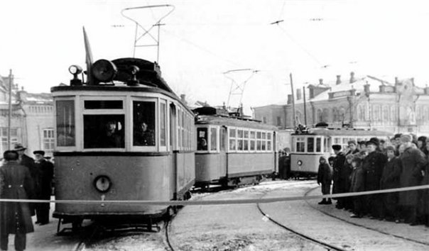
1890 wurde in Moskau die elektrische Straßenbahn eingeführt.

Slide 7
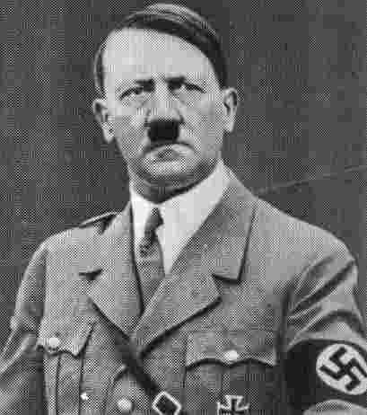
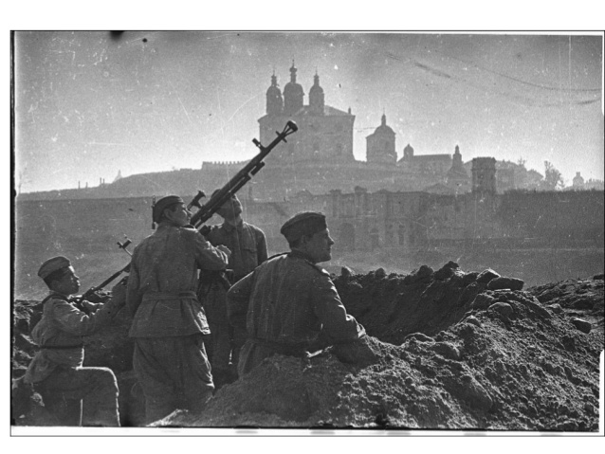
Im Jahre 1941 brach Hitler den Nichtangriffspakt mit Stalin und drang mit seinen Truppen bis Moskau vor, um die Stadt zu belagern.
Aber der eisige Winter und ein russischer Gegenstoß zwangen Hitlers Truppen zum Rückzug.

Slide 8
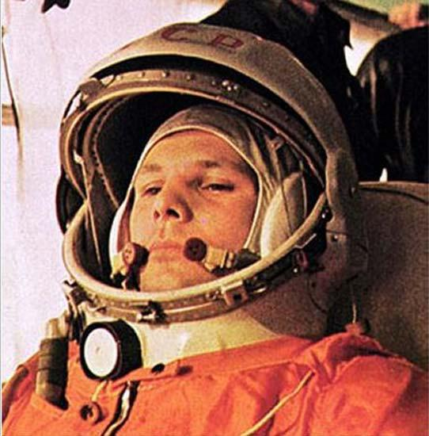
Juri Alexejewitsch Gagarin
(1934 - 1968)
Er war der erste Mensch im Weltraum (12. April 1961), Held der Sowjetunion und Oberst der sowjetischen Luftstreitkräfte.

Slide 9
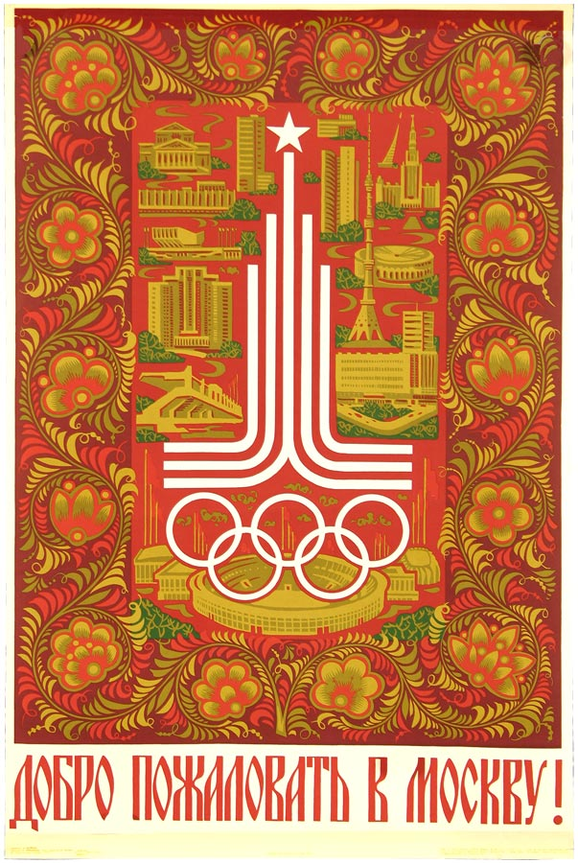
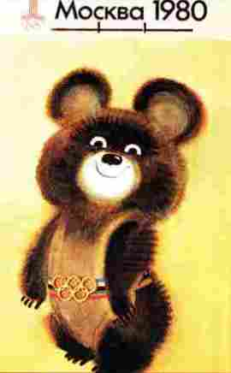
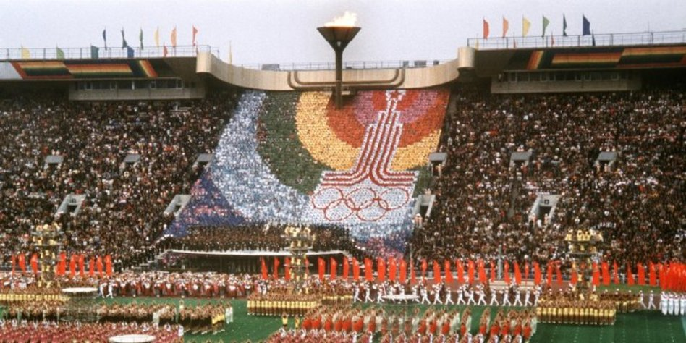
Im Jahre 1980 fanden in Moskau, der Hauptstadt der Sowjetunion die Olympischen Spiele statt.
Die jedoch von den westlichen Staaten aus Protest gegen den sowjetischen Einmarsch in Afghanistan boykottiert wurden.

Slide 10
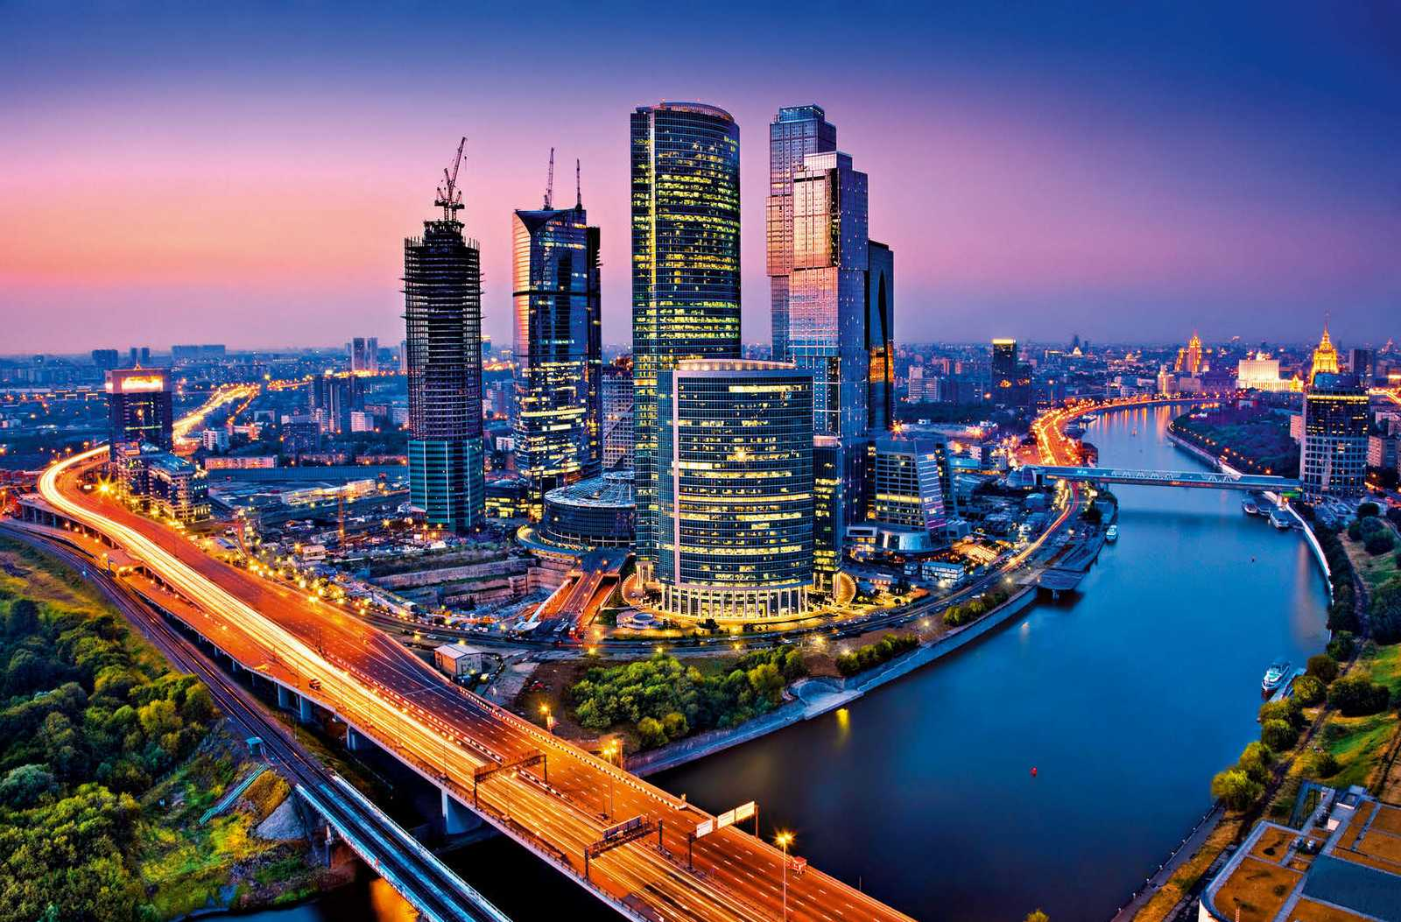
Jetzt wohnen in Moskau mehr als 12 Mln. Einwohner.
Die Hauptstadt wächst von Jahr zu Jahr.

Slide 11
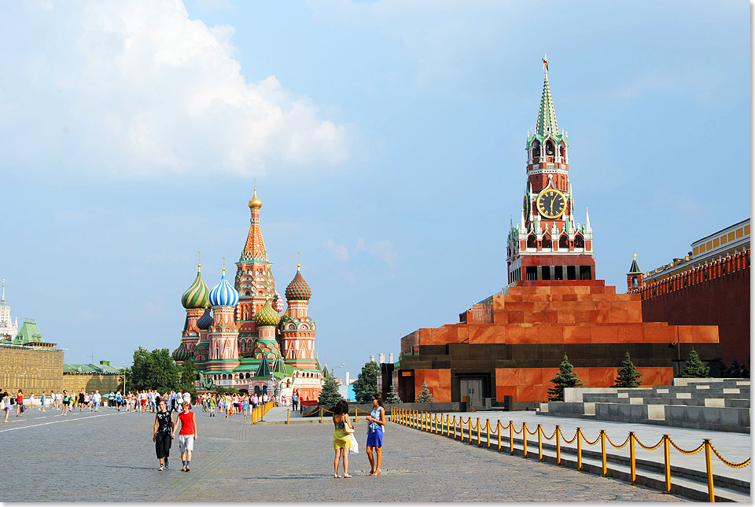
Es gibt auch viele schöne Sehenswürdigkeiten in Moskau. So wie:
Roter Platz

Slide 12
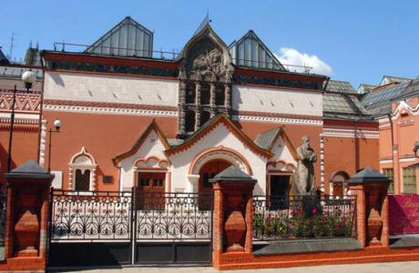
Tretjakow Galerie ist Kunstmuseum in Moskau mit rund 140.000 Werken der Malerei, der Graphik und der Bildhauerei.

Slide 13
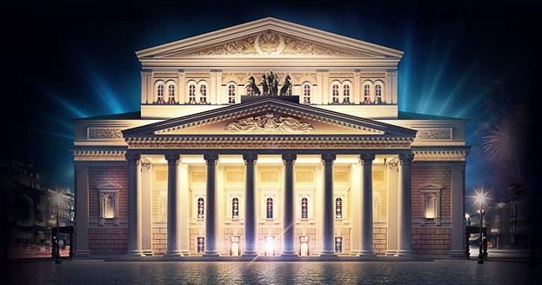
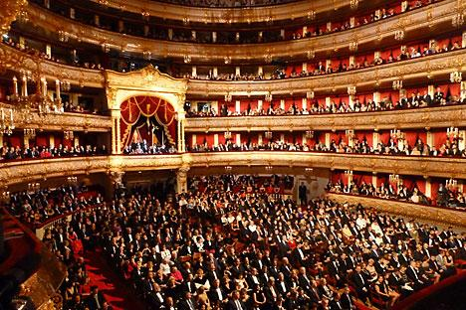
Bolschoi-Theater ist das bekannteste und wichtigste Schauspielhaus für Oper und Ballett in Russland.

Slide 14
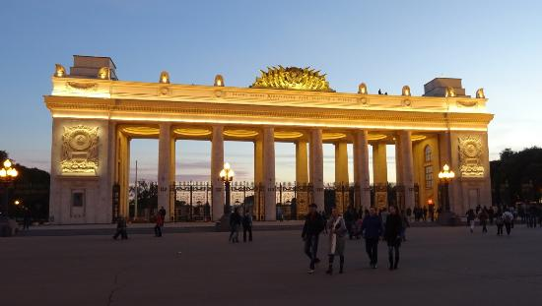
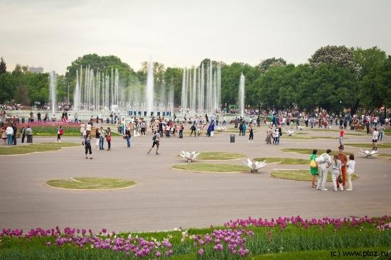
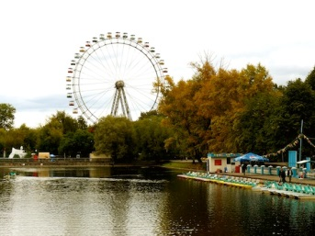
Gorki-Park für Kultur und Erholung

